Slide 1
AMALAN BAIK
PENYEDIAAN KERTAS CADANGAN SEMAKAN KURIKULUM
Pusat Pengurusan Kecemerlangan dan Inovasi Akademik (CoMAE-i)
1 September 2022

Slide 2

Rujukan Utama

Slide 3
Nama Program
Jika ada perubahan nama program, pastikan nama program SEDIA ADA dan BAHARU ditulis di bahagian berikut:
  Kertas cadangan : Perkara 7 - Program Akademik Yang Disemak
  Ringkasan Eksekutif : Nama Program Akademik
Gunakan nama program SEDIA ADA pada tajuk dan di dalam dokumen kertas cadangan kecuali di perkara 7-‘Program Akademik Yang Disemak’ dan bahagian yang perlu dinyatakan cadangan nama baharu.

Slide 4
Penamaan Program
Major dengan Pengkhususan:
dengan kepujian tanpa kurungan
Contoh:
SM Pengajian Bahasa (Komunikasi) dengan Kepujian
Kepujian Major-minor:
(Kepujian) dalam kurungan
Contoh: SM Matematik dengan Statistik (Kepujian)

Slide 5
Justifikasi Semakan Kurikulum
Susun justifikasi mengikut keutamaan
Rumuskan setiap justifikasi terhadap keperluan semakan kurikulum

Slide 6
Justifikasi Semakan Kurikulum
Laporan Penambahbaikan Kualiti Berterusan (Continual Quality Improvement, CQI)
  Lampiran perlu dalam format Excel
  Perlu disediakan sekurang-kurangnya bagi DUA (2) kohort pelajar dan perbandingan perlu dibuat pada spider web yang sama
  Data perlu lengkap

Slide 7
Justifikasi Semakan Kurikulum
Senarai kursus yang mempunyai elemen Industrial Revolution (IR 4.0) perlu diletakkan di sub-topik “Faktor perkembangan dan perubahan teknologi” seperti contoh jadual berikut:
Pastikan kursus yang disenaraikan memang mempunyai elemen IR4.0 yang dinyatakan dan perlu dicerminkan di dalam sinopsis
Bil | Kod Kursus | Nama Kursus | Elemen IR4.0 | Jam Kredit
1. | TPD 20803 | Software Application for Technology | Simulation | 3
2. | TPD 21503 | Industrial Controls | Simulation | 3
3. | TPD 32204 | Product Design and Development | Additive Manufacturing | 4

Slide 8
Justifikasi Semakan Kurikulum
Senarai kursus yang mempunyai elemen HIEPs perlu diletakkan di sub-topik “Amalan Pendidikan Berimpak Tinggi (High Impact Educational Practices, HIEPs)” seperti contoh jadual berikut:
Elemen HIEPs perlu dicerminkan di dalam sinopsis, hasil pembelajaran kursus (CLO), Topic/SLT dan penilaian
Sekurang-kurangnya 5 elemen HIEPs dalam program Sarjana Muda (merujuk kepada GP Pembangunan Program Akademik ms 56)
Bil | Kod Kursus | Nama Kursus | Elemen HIEPs | Jam Kredit
1. | TPD 32204 | Product Design and Development | Project Capstone | 4
2. | TPD 32503 | Technologist in Society | SULAM | 3

Slide 9
Struktur Program & Kursus MPU
Senarai penawaran kursus Mata Pelajaran Umum (MPU) perlu merujuk kepada semester yang ditetapkan oleh Fakulti Pengajian Umum dan Pendidikan Lanjutan (FUPL).
Tawaran kursus MPU:
  Diploma:
    https://tinyurl.com/MPUDiploma
  Sarjana Muda:
https://tinyurl.com/MPUSarjanaMuda

Slide 10
Komponen/ Maklumat yang Diubah dan Struktur Baharu
Matriks Objektif Pendidikan Program (PEO) melawan Hasil Pembelajaran Program (PLO) perlu dipetakan berdasarkan tahap taksonomi seperti contoh jadual berikut:
PLO PEO | PLO 1 | PLO 2 | PLO 3 | PLO 4 | PLO 5 | PLO 6 | PLO 7 | PLO 8 | PLO 9 | PLO 10 | PLO 11
PEO 1 | C3 | C4
PEO 2 |  |  |  | A2 | A2 |  |  | A2
PEO 3 |  |  |  |  |  | A2 | A2 |  | A2 | A2
PEO 4 |  |  | P3 |  |  |  |  |  |  |  | A2

Slide 11
Komponen/ Maklumat yang Diubah dan Struktur Baharu
Matriks Hasil Pembelajaran Program (PLO) Lawan Hasil Pembelajaran MQF perlu dipetakan berdasarkan tahap taksonomi seperti contoh jadual berikut:
MQF PLO | MQF1 | MQF2 | MQF3a | MQF3b | MQF3c | MQF3d | MQF3e | MQF3f | MQF4a | MQF4b | MQF5
PLO 1 | C3
PLO 2 |  | C4
PLO 3 |  |  | P3
PLO 4 |  |  |  | A2
PLO 5 |  |  |  |  | A2

Slide 12
Komponen/ Maklumat yang Diubah dan Struktur Baharu
Matriks Kursus lawan Hasil Pembelajaran Program (PLO) perlu dipetakan berdasarkan tahap taksonomi seperti contoh jadual berikut:
Bil. | Kod Kursus | Nama Kursus | Jam Kredit | Hasil Pembelajaran Program (PLO)
 |  |  |  | PLO 1 | PLO 2 | PLO 3 | PLO 4 | PLO 5 | PLO 6 | PLO 7 | PLO 8 | PLO 9 | PLO 10 | PLO 11
1 | DPI 10103 | Creative and Innovative Thinking | 3 |  | C4 |  | A3 |  |  |  |  |  | A4
2 | DPI 10503 | Drawing and Fundamental of Design | 3 | C3 |  | P3 |  |  |  |  |  | A3

Slide 13
Syarat Kemasukan
Pastikan syarat kemasukan menggunakan nama mata pelajaran yang betul
Rujuk Surat Pemakluman Jabatan Pendidikan Tinggi (JPT) bertarikh 18 Ogos 2021 berkaitan senarai kesetaraan mata pelajaran sedia ada dengan mata pelajaran lama yang telah digugurkan, dijumudkan atau diubah kepada nama baharu
Masukkan syarat kemasukan APEL (jika berkaitan)

Slide 14
Perbandingan Program Akademik yang Dipohon dengan Universiti Lain/Pertindihan Program
Digalakkan untuk menyenaraikan program akademik di universiti lain dengan memasukkan maklumat tahun pengajian
  Contoh:
UNIVERSITI/FAKULTI | PROGRAM | TEMPOH
Kolej Universiti Islam Antarabangsa Selangor (KUIS) | Diploma Pengajian Syariah | 2 ½ tahun (92 jam kredit)
Kolej Islam Antarabangsa | Diploma Syariah Islamiyyah | 2 ½ tahun (92 jam kredit)
Kolej Islam As-Sofa | Diploma Syariah Islamiyyah | 2 tahun (90 jam kredit)

Slide 15
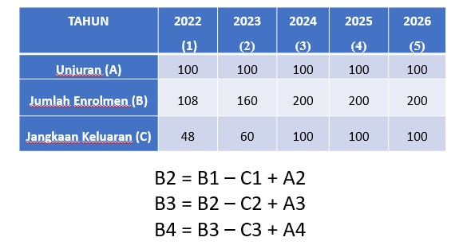
Unjuran Pelajar
Unjuran perlu bermula dari tahun semasa

Slide 16
Format
Setiap jadual dan rajah perlu diletakkan nama
Penggunaan singkatan PdP (Pembelajaran dan Pengajaran)
Semua lampiran diletakkan hyperlink kepada dokumen yang berkaitan

Slide 17
Outcome Based Education
(OBE) System

Slide 18
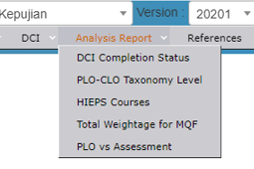
OBE System Report
Program – Analysis Report
Check the following items:
Detailed Course Information (DCI) setiap kursus
ii) DCI completion status
iii) PLO and CLO taxonomy report
iv) Courses - MQF Sub Attributes

Slide 19
DCI
Info:
  Synopsis
  References: at least one of the references is 5 years recent.
  Credit value & year offered is correct – refer the course code.

Slide 20
DCI - Synopsis
Synopsis shall include the followings:
  Background of course
  Aim and purpose
  Summary of the course content
  Delivery method
  If HIEPs or IR4.0 is involved, please mention about it
  Expected outcome at the end of the course (what need to be achieved or what student could gain from this course)

Slide 21
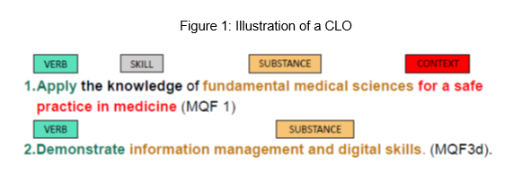
DCI – CLO sentence
CLO
  A CLO sentence should portray the MQF domain.
  A good CLO (and PLO) has Action verb, Substance, skills and Context in its sentence:
  Or at least the action verb AND the substance in the CLO (and PLO) sentence.
  Note: The substance in the CLO sentence, refers to the MQF domain.

Slide 22
DCI – CLO sentence
Taxonomy level is matched with the MQF domain.
Put the taxonomy level (and the MQF domain) in the CLO sentence:
Example: Apply the knowledge of the fundamental medical sciences for a safe practice in medicine ( MQF1, C3)
Delivery is suitable to deliver the content.

Slide 23
DCI – Assessment
Category Title - type of assessment activity to assess the CLO
Tool - the instrument used to assess the CLO through the category title.
Example:
  Category title: Group assignment
  Tool: Presentation / Role Play

Slide 24
DCI – Topic / SLT
Student Learning Time (SLT) comprised of GL & IL.
  SLT = GL + IL
  GL = Guided Learning (Jam Pertemuan Bersemuka)
  IL = independent learning (Jam Pembelajaran Kendiri)
Allocation of time for GL & IL is in accordance to the teaching & learning (PdP) activities and it is based on GP Pembangunan Program Akademik Universiti Awam (Edisi kedua).

Slide 25
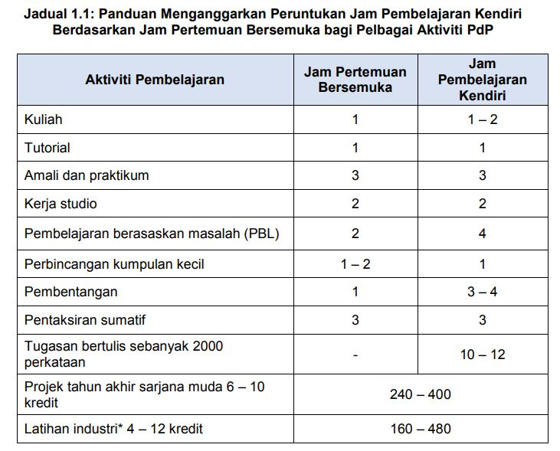
Jam Pembelajaran Pelajar (SLT)
Rujuk Garis Panduan Pembangunan Program Akademik Universiti Awam (Edisi kedua)

Slide 26
Terima kasih

